Slide 1
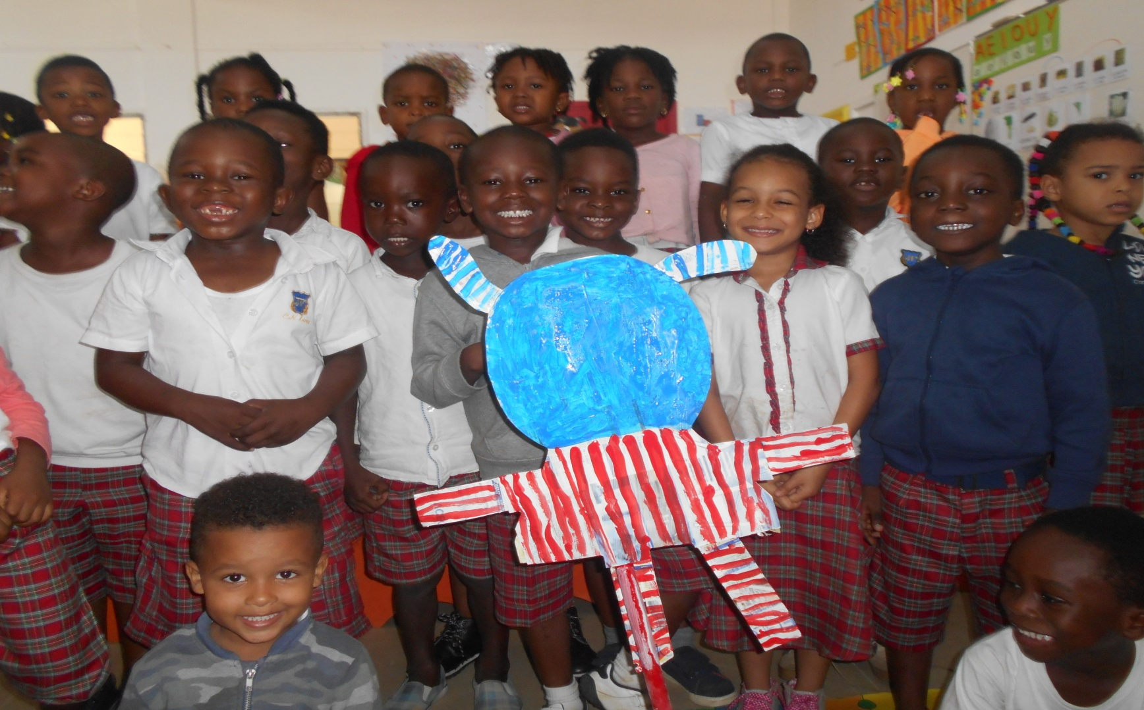
Les etapes de la realisation du culbuto
JULES VERNE MSA

Slide 2
LA RECHERCHE DE L’EQUILIBRE

Slide 5
LA FIXATION DU BONHOMME

Slide 6
L’AJOUT DU PLÂTRE POUR EQUILIBRER LE BONHOMME

Slide 7
LA DECORATION DE NOTRE CULBUTO

